Slide 1


4 санын
қосу
және
азайту

Slide 2

Сабақтың мақсаты:
1.Білімділік:
Оқушыларға 4 санын қосу және азайтудың кестелік жағдайларын
қолдануға, бір,екі амалдан тұратын есептерді салыстыра білуге үйрету.
2.Дамытушылық:
Оқушылардың ойлау қабілетін, есте сақтауын, логикалық ой-өрісін,
пәнге қызығушылығын, ауызша есептеу дағдысын дамыту.
3.Тәрбиелік:
Ұлттық дүниетанымын дамыта отырып ата-дәстүрге
білуге,ұқыптылық пен іздемпаздықа тәрбиелеу.

Slide 3
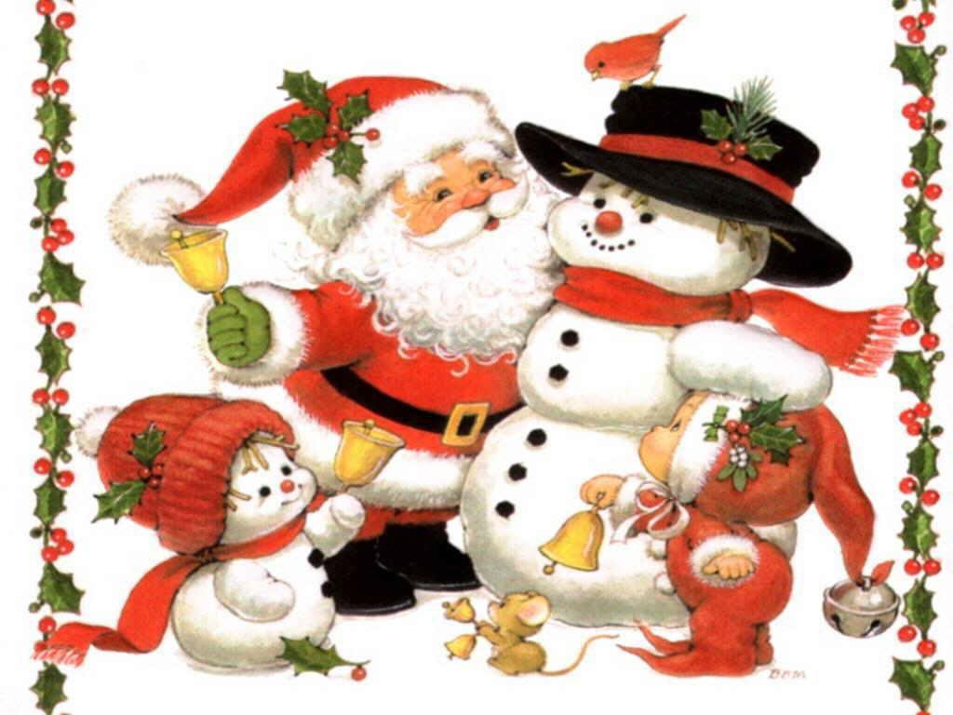
Ұйымдастыру кезеңі
Сыныбымыз тап-таза,
Бор да дайын тақтада.
Ойымызды жинақтап,
Отырайық партаға.

Slide 4

Математикалық диктант
3 пен 6-ның қосындысы
3+6=9
2 мен 4-тің қосындысы
2+4=6
3 пен 3-тің қосындысы
3+3=6
9 бен 3-тің айырмасы
9-3=6
7 мен 5-тің айырмасы
7-5=2
8 бен 1-дің айырмасы
8-1=7

Slide 5

Үй жұмысын тексеру
4 - мысал
1-ден 10-ға дейін тура және кері санау
10, 6, 3, 5 ең кішісін ата
3
7, 4, 1, 8 ең үлкенін ата
9

Slide 6
Жаңа сабақ
4 санын қосу және азайту
4+4=8
5+4=9
6+4=10
8-4=4
9-4=5
10-4=6

Slide 7




Кел, ойнайық!
2+4
10-2
3+3
10-4
8-4
7+3
1+9
5+5
6+2
3+5
8
4
10
6

Slide 8

Кім жылдам?
+
-
2
6
=
5
4
-
1
+
-
3
+
10
4
+
-
2
1
-
5
=

Slide 9
2 - мысал
0 | 1 | 2 | 3 | 4 | 5 | 6 | 7 | 8 | 9 | 10
4+4=8
8-4=4
+4=
-4=

Slide 10

3 - мысал
Үш сан аттай отырып сана және сандарды ата:
Өсу ретімен 4-тен бастап;
4
8
Кему ретімен 10-нан бастап.
10
6
2

Slide 11


5 - есеп
Өрік ағашы – 3 түп
Шие ағашы – 4 түп
?
Шешуі: 3+4=7
Жауабы: барлығы 7 ағаш

Slide 12


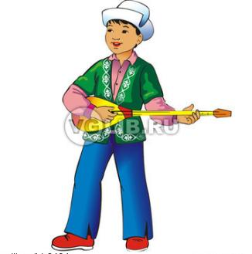
Сергіту
жаттығуы

Slide 13
Қорытынды
Санның құрамы
4
4
4
2
2
3
1
0
4
3
3
2
1
3
0
2
1
1

Slide 14

Үйге тапсырма
4 - мысал

